Slide 1
201944036 김주연
Start-Up

Slide 2
목차
1
프로젝트 주제
2
이슈 해결 및 개발 진척 상황
3
이번주 이슈
4
다음주 계획

Slide 3
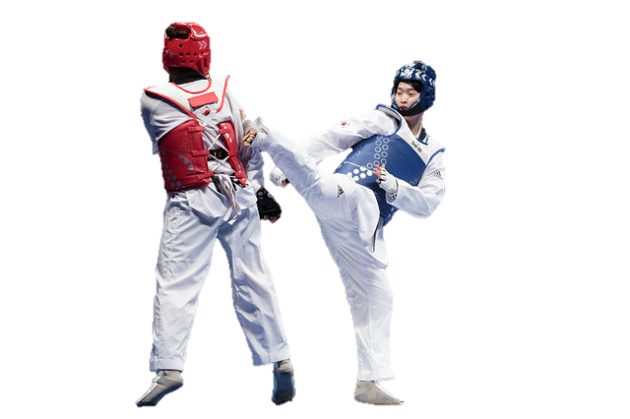
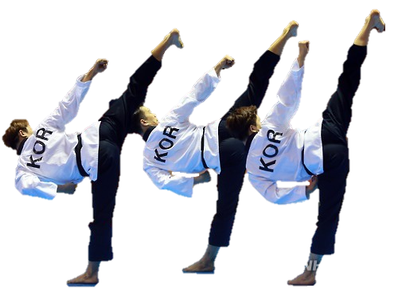
프로젝트 주제
태권도의 자세들을 재미있게 배울 수 있게 하는 AI
태권도의 자세를 분류하고 정확도를 판단

Slide 4
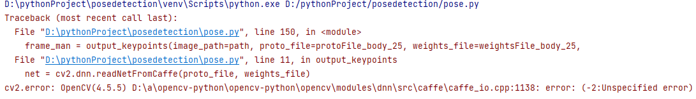
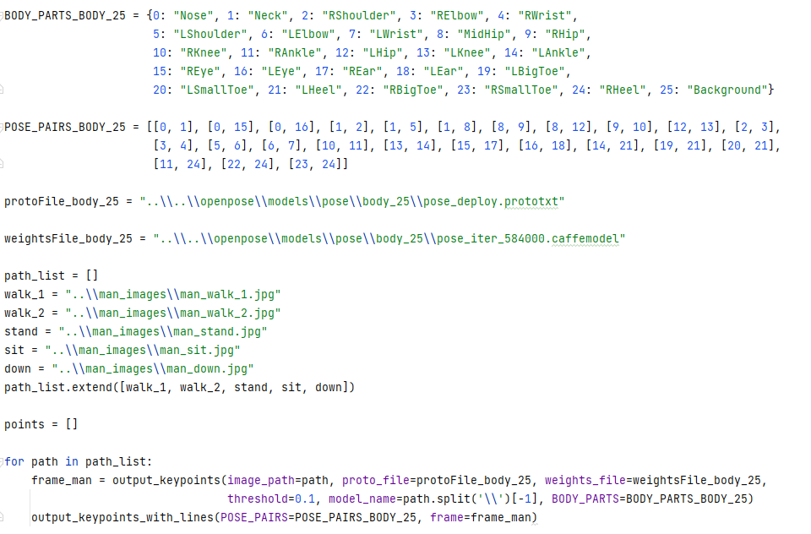
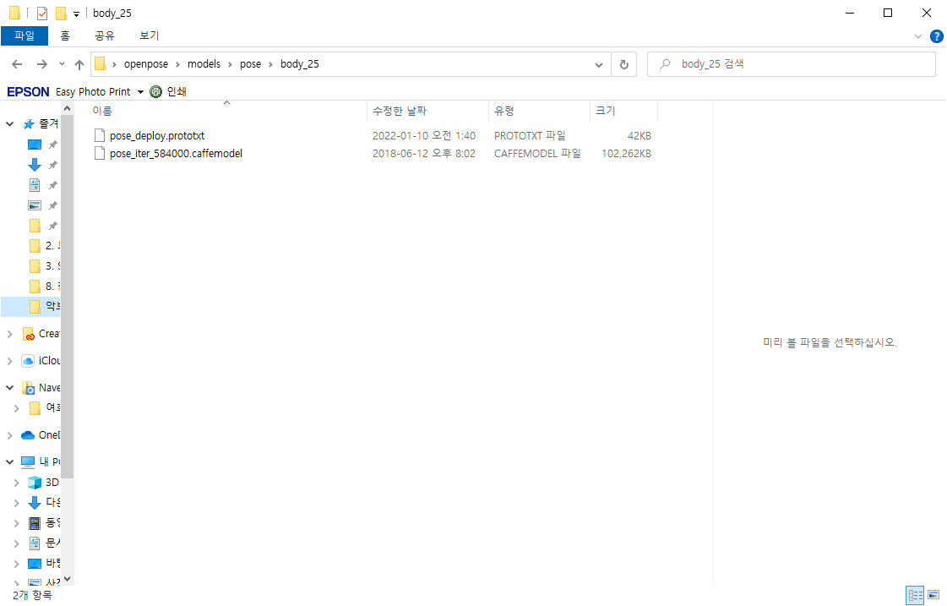
이슈 해결

Slide 5
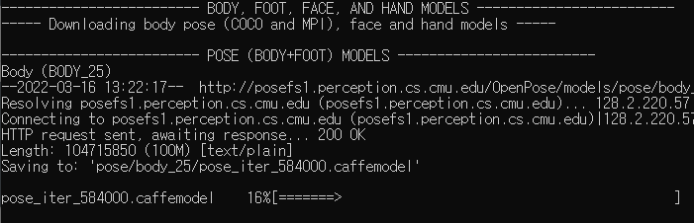
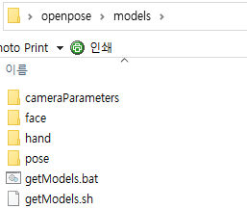
이슈 해결

Slide 6
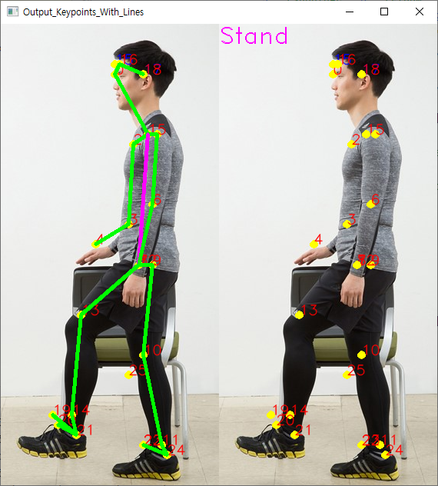
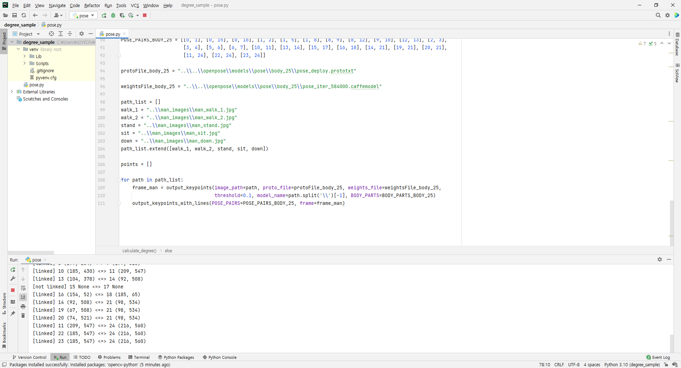
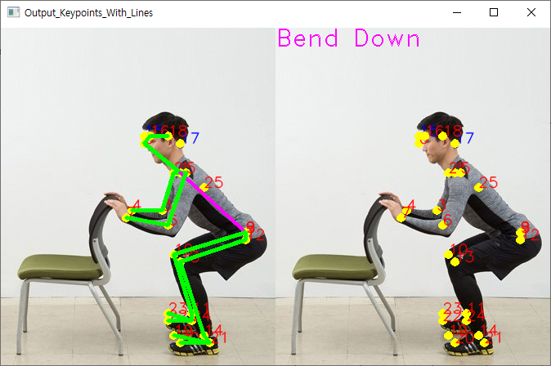
개발 진척 상황

Slide 7
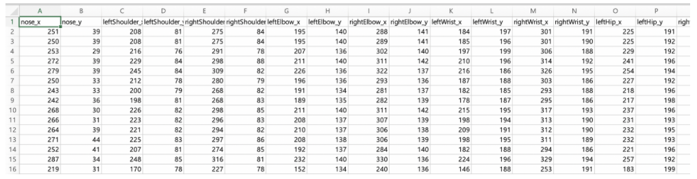
개발 진척 상황
자세 분류 방법 2. 좌표 학습
keypoint 좌표 예시

Slide 8
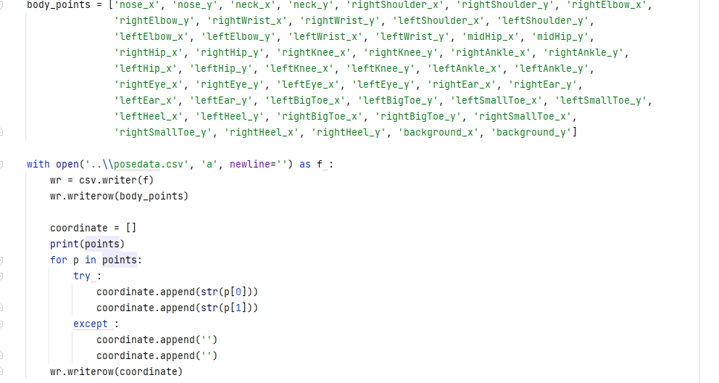
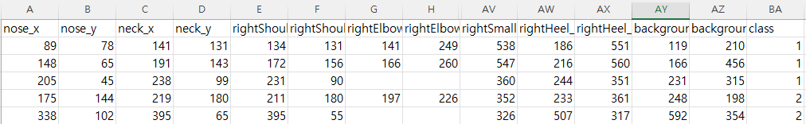
개발 진척 상황

Slide 9
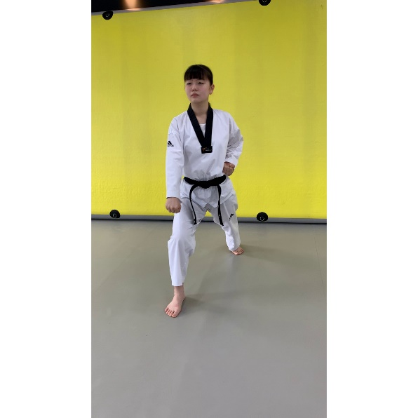
다음주 계획
1
이번주 이슈 해결
2
데이터셋 이미지 이용한 CSV 구축
3
CSV 학습 코드 작성
CSV 정확도 테스트

